Slide 1
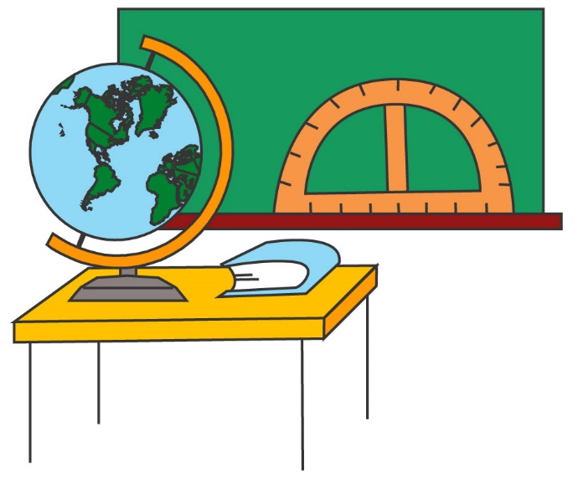
中国地理
简报系列 (2) – 我国的地形
教育局 课程发展处
个人、社会及人文教育组
学生自学版

Slide 2
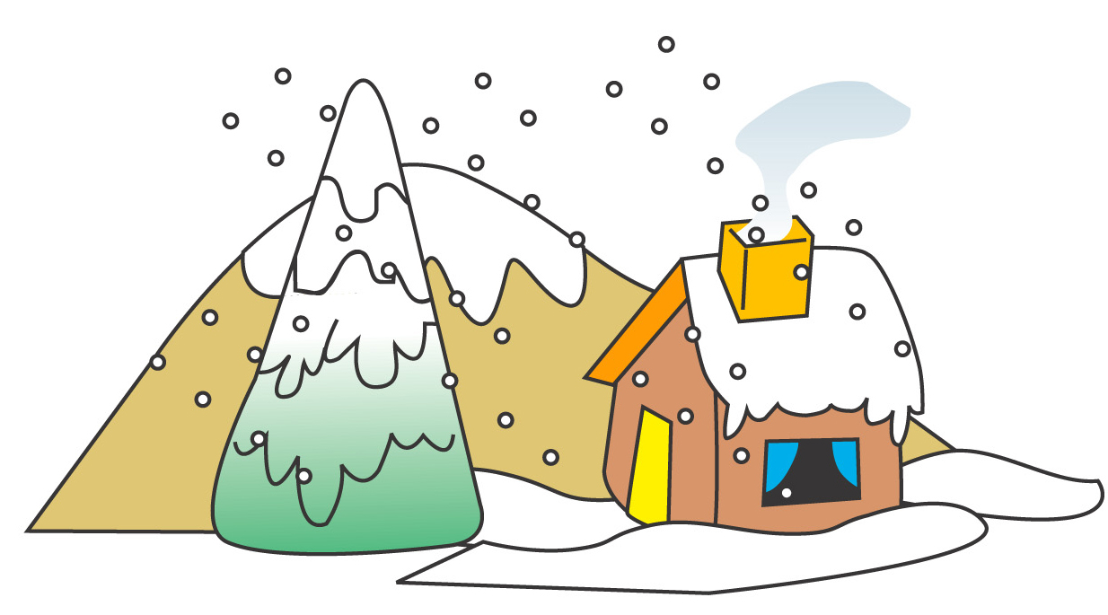
我国的地形格局 - 三级阶梯地势
在我国广阔的大地上，有变化多端的地形地貌 - 山脉、高原、盆地、丘陵及平原等，种类繁多
我国的地势西高东低，大致呈现三级阶梯拾级向下的总趋势（图1），亦即所谓的“三级阶梯地势”

Slide 3
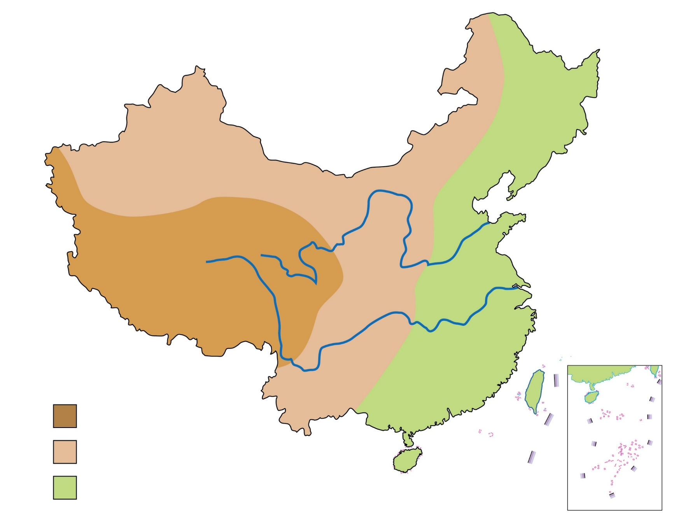
图1 我国的三级阶梯地势和主要河流图
(及相关资料)
河流 | 河长 (数据来源：《中国统计年鉴2021》) | 年径流量 (数据来源：《中国统计年鉴2021》)
黄河 | 5,464公里 | 592亿立方米
长江 | 6,300公里 | 9,857亿立方米
黄河
长江
图例
第一级阶梯
第二级阶梯
第三级阶梯

Slide 4
从以上图1中可见，我国的三级地形地势呈现西高东低的大势，而各级阶梯的特征及例子如下：
三级阶梯地势 | 特征及例子
第一级 | 第一级阶梯包括中国西南部海拔平均4,000米以上的青藏高原等高山

Slide 5
三级阶梯地势 | 特征及例子
第二级 | 第二级阶梯的高度约海拔1,000-2,000米，部分地区可在500米以下 这个跨越我国的中部、北部及西北部的区域分布着一系列在海拔1,500米以上的高地，例如有阿尔泰山脉、天山山脉、内蒙古高原、黄土高原、云贵高原、准噶尔盆地、塔里木盆地、柴达木盆地及四川盆地等

Slide 6
三级阶梯地势 | 特征及例子
第三级 | 越过大兴安岭至雪峰山一线，一直至东部的海岸，是我国地势的第三级阶梯，是一片高度在海拔500米以下的平原和丘陵地 第三级阶梯的例子有东北平原、华北平原、长江中下游平原及东南丘陵等

Slide 7
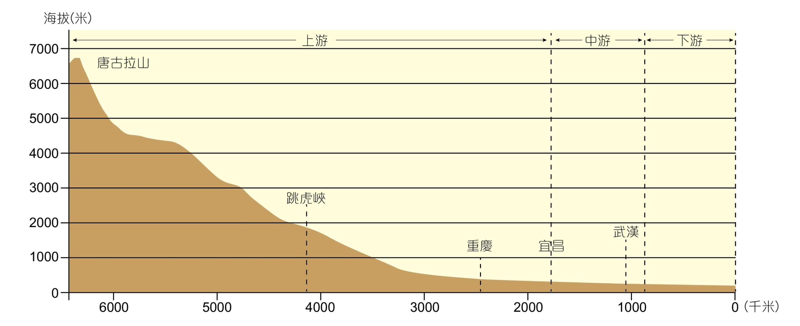
如以图1中的长江为例子来绘画一幅剖面图，可以见到我国的主要河流(如长江及黄河)的流向，也大致反映了我国西高东低的地形大势(参看以下图2)
图2 长江的剖面图
西
东

Slide 8
地形的特征 – 山多平地少
山多是我国地形的一个重要特征。以高度计算，高度在500米以下的低地只占全国土地总面积的25%，而高度在500米以上的高地却约占了约四份之三
我国坡地(包括山脉、高原和丘陵等)的面积约占全国土地总面积的69%
相反，平地(包括地势较平坦的盆地和平原等)的面积只占总面积的31%

Slide 9
山脉
山脉是指连绵的山体，它是构成中国地形的骨架
我国的山脉虽然纵横交错，但其分布有着一定的规律性，并可大致分为图3的四组山脉：
东－西走向的山脉
东北－西南走向的山脉
南－北走向的山脉
西北－东南弧形走向山脉

Slide 10
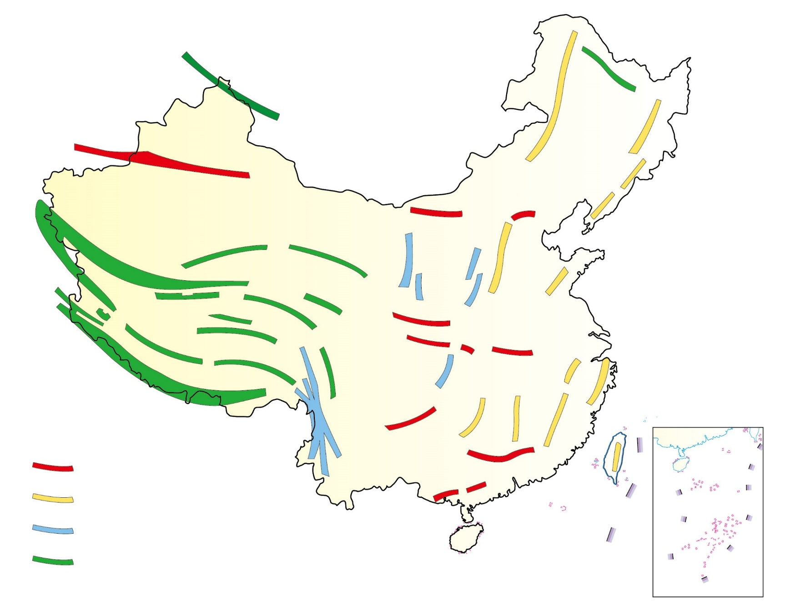
阿尔泰山脉
天山山脉
燕山山脉
阴山山脉
太行山脉
祁连山脉
昆仑山脉
武夷山脉
唐古拉山脉
横断山脉
图例
喜马拉雅山脉
东-西走向的山脉
东北-西南走向的山脉
南-北走向的山脉
西北-东南走向的山脉
图3 我国的四组山脉
(来源: 香港教育局于2013出版的 <<从阅读中学习中国地理(第一部分): 自然环境>> 一书中的第58页)

Slide 11
山脉 | 分布及例子
东－西走向的山脉 | 包括北列的天山－阴山山脉、中列的昆仑山－秦岭山脉及南列的南岭
2) 东北－西南走向的山脉 | 主要位于中国东部，也可分为三列：西列为大兴安岭－太行山－巫山－雪峰山；中列为长白山－武夷山；东列为台湾山脉

Slide 12
山脉 | 分布及例子
3) 南－北走向的山脉 | 主要有两条，分别是中部的贺兰山和六盘山；以及在中国西南的横断山脉
4) 西北－东南弧形走向山脉 | 亦即是青藏高原，包括有阿尔泰山、祁连山和喜马拉雅山脉的众多高山

Slide 13
高原
我国有四大高原，分别是青藏高原、内蒙古高原、黄土高原和云贵高原 (图4)
除了青藏高原是坐落在我国的第一级阶梯上，其余三大高原都是坐落在第二级阶梯上
1) 青藏高原：位于我国的西南部，主要包括西藏、青海和四川的西部，是我国面积最大、海拔最高(>4000米)的高原，

Slide 14
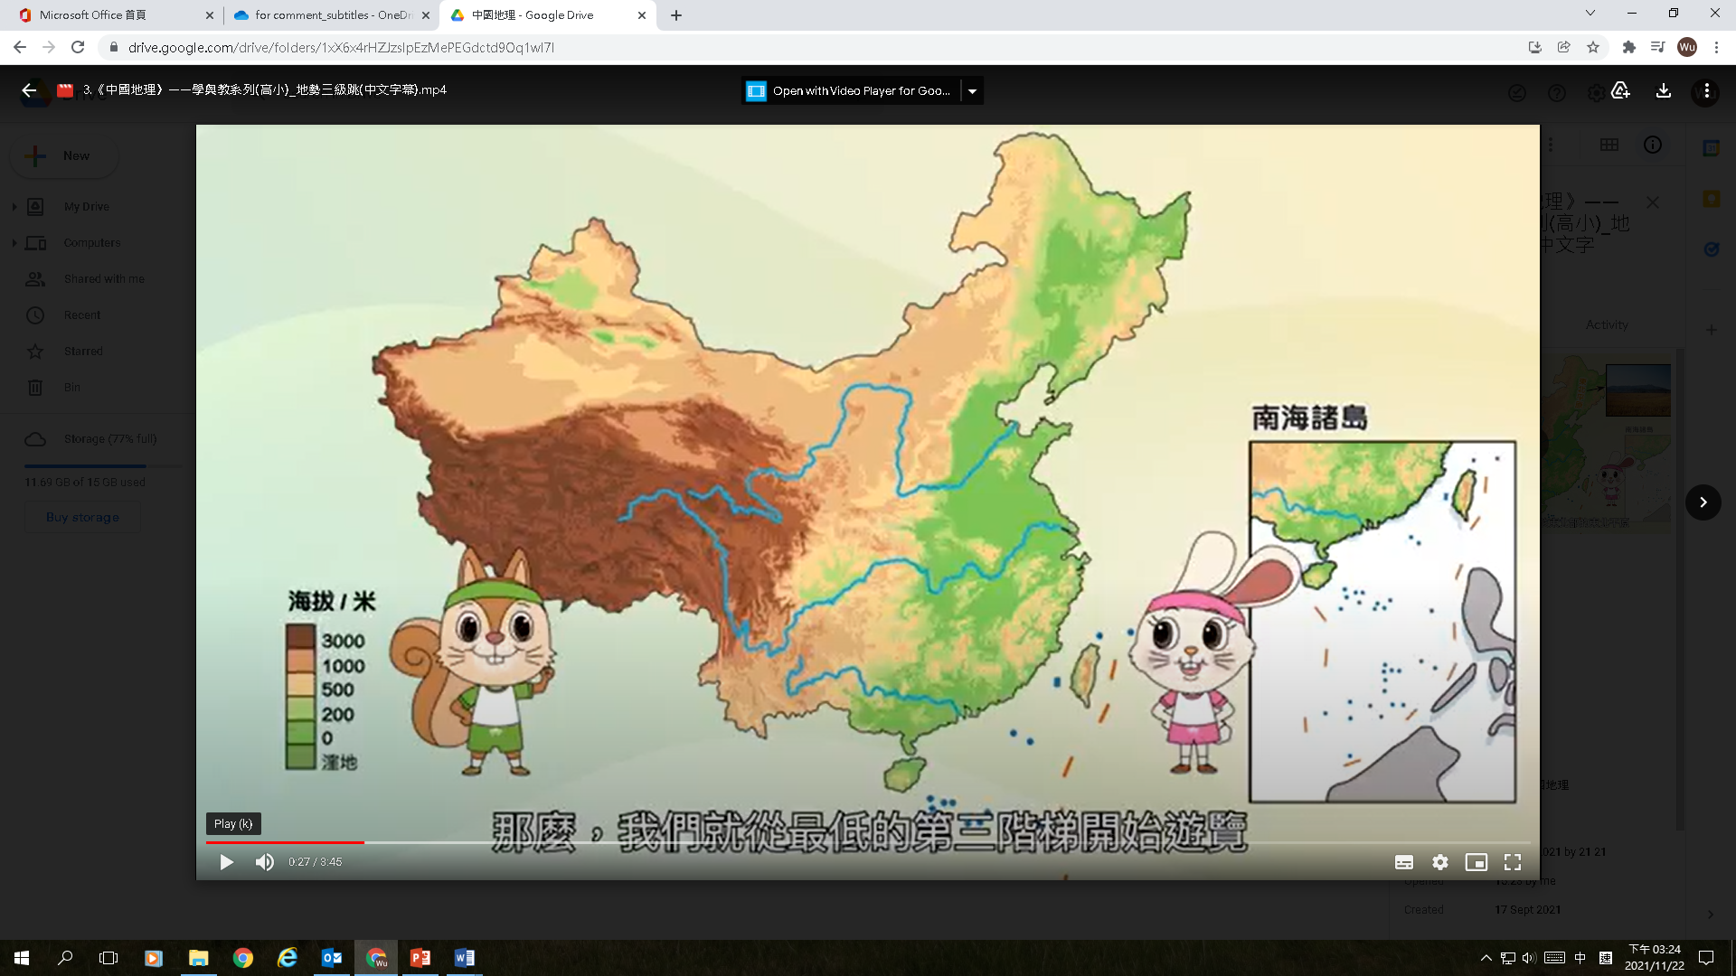
内蒙古高原
黄土高原
青藏高原
云贵高原
图4 我国的四大高原

Slide 15
2) 内蒙古高原: 位于北部，主要包括内蒙古大部分地区和甘肃、宁夏及河北的一部分
3) 黄土高原:黄土高原是全世界厚度最厚、范围最大的黄土地形。其位置在内蒙古高原的正南方，包括山西、和陜西、甘肃、宁夏的一部分
4) 云贵高原：位于西南部，包括云南和贵州的大部分地区

Slide 16
盆地
我国主要有四大盆地，分别是塔里木盆地、准噶尔盆地、柴达木盆地和四川盆地（图5），全部皆位于第二级阶梯上
1) 塔里木盆地位于新疆南部，是我国最大的盆地，海拔约800-1300米。塔里木盆地的地势呈西高东低之势，其中心是我国最大的沙漠-塔克拉玛干沙漠，而其边缘则是绿洲带

Slide 17
准噶尔
盆地
塔里木盆地
柴达木
盆地
四川
盆地
图5 我国的四大盆地

Slide 18
2) 准噶尔盆地位于新疆北部，海拔约500-1000米，是我国的第二大盆地，其地势亦为西高东低，中心部分是中国第二大沙漠-古尔班通古特沙漠
3) 柴达木盆地位于青海省西北部，是我国地势最高的盆地，海拔约2500-3000米，而其东南部有很多盐湖和沼泽

Slide 19
4) 四川盆地位于四川省东部，海拔约250-700米，其地势为西北高东南低，内有平原、丘陵、低山和河流。盆地所在之处由于气候温暖，土地肥沃，故物产丰富，有「天府之国」的美誉

Slide 20
平原
我国主要有三大平原，由北到南，依次序是东北平原、华北平原和长江中下游平原，全部分布在中国东部地势最低的第三级阶梯上（图6）
1) 东北平原：位于中国东北部的大、小兴安岭和长白山之间，包括黑龙江、吉林、辽宁和内蒙古各省的一部分，是中国最大的平原，面积约为35万平方公里，海拔多在200米以下，除了中部地势稍高，大部分地方的地势皆平缓。其最大特色是拥有肥沃的黑土和淡水的沼泽

Slide 21
东北平原
华北平原
长江中下游平原
图6 我国的三大平原

Slide 22
2) 华北平原：位于东部偏北，在燕山、太行山、淮河之间，包括河北、河南、山东、京、津和江苏、安徽的一部分。华北平原是中国的第二大平原，面积约为31万平方公里，主要由黄河、淮河和海河冲积形成，地表平坦，多在海拔50米以下
3) 长江中下游平原：包括巫山以东到长江口大小多个平原，例如洞庭湖平原、江汉平原、鄱阳湖平原、苏皖沿江平原和长江三角洲等，总面积约20万平方公里，是我国的第三大平原

Slide 23
丘陵
我国的丘陵地主要分布于东部沿海地方，三大丘陵地（图7）包括：
东南丘陵：是我国最大的一片丘陵地，包括雪峰山以东，长江以南的一大片地方
辽东丘陵
山东丘陵

Slide 24
辽东丘陵
山东
丘陵
东南
丘陵
图7 我国主要丘陵的分布

